Slide 1
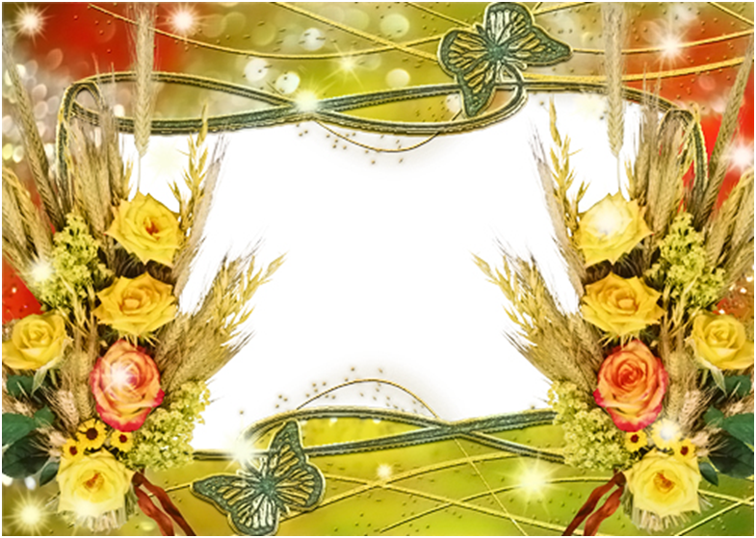
Урок русского языка
2 класс
Тема: «Две орфограммы в
безударных слогах
[жы – шы]
Учитель начальных классов
Белескина Г. М.

Slide 2

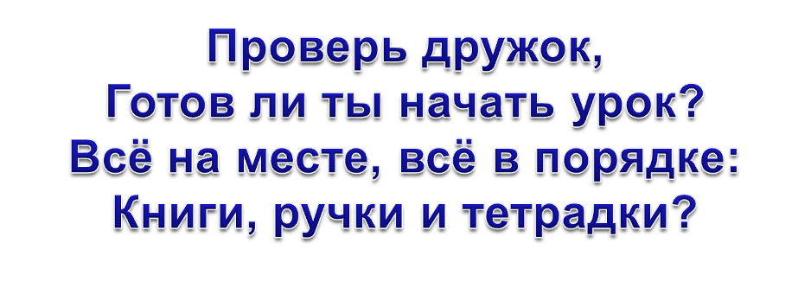

Slide 3
Пришла без красок и без кисти
и перекрасила все листья.

Slide 4
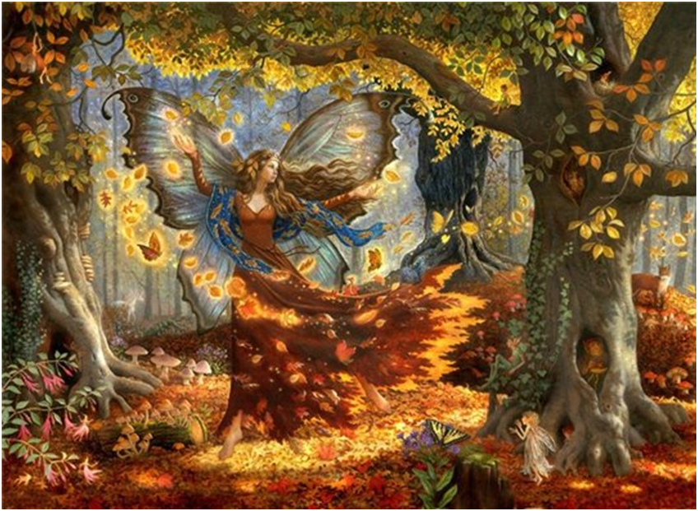
Осень

Slide 5
22 октября.
Классная работа.

Slide 6
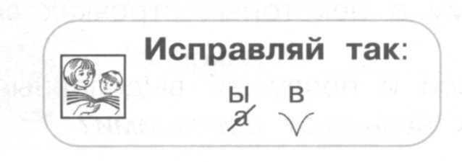

Slide 7
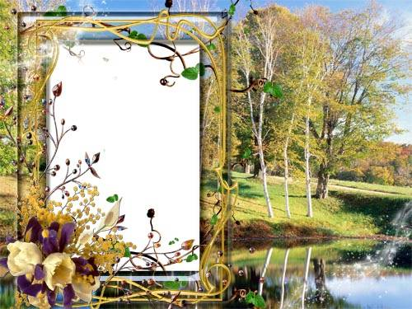
заяц
капуста
собака
пенал
картошка

Slide 8
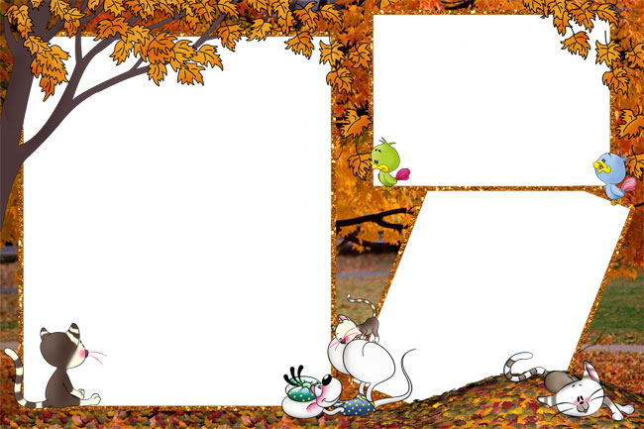
Слова-признаки
КАКАЯ?
КАКОЙ?
КАКОЕ?
КАКИЕ?

Slide 9

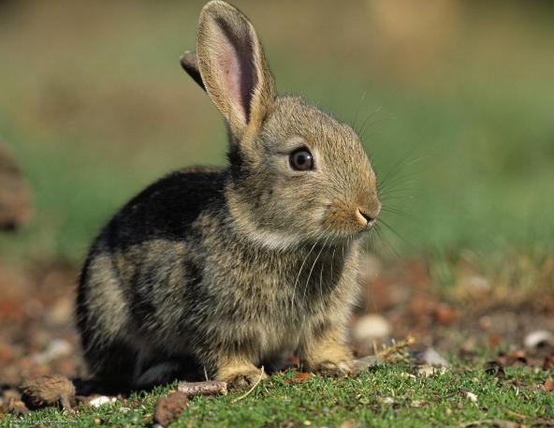

Slide 10
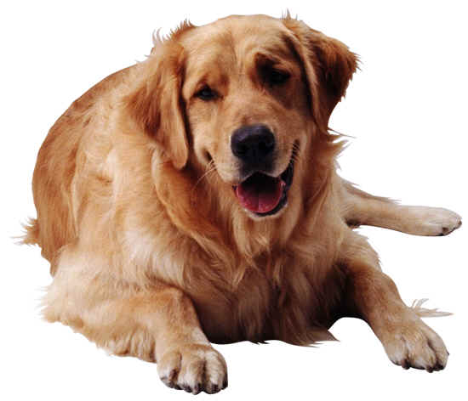

Slide 11



Slide 12

СПАСИБО!

Slide 13
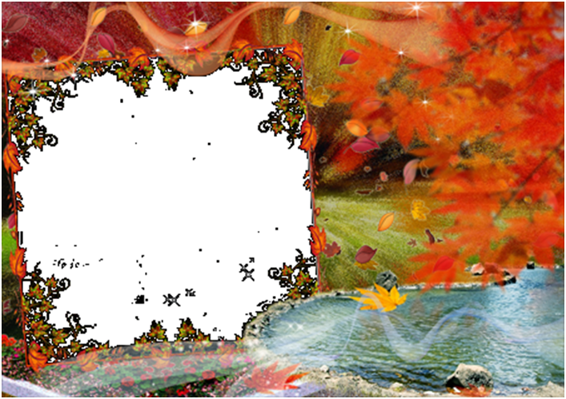
Бывает ли буква
одна, а
орфограмм две?

Slide 14
КУС ? ТИК

Slide 15
[ малышы ]

Slide 16
стр. 72, упр.160

Slide 17

УБЕЖИТ

Slide 18
УБЕЖИТ

Slide 19
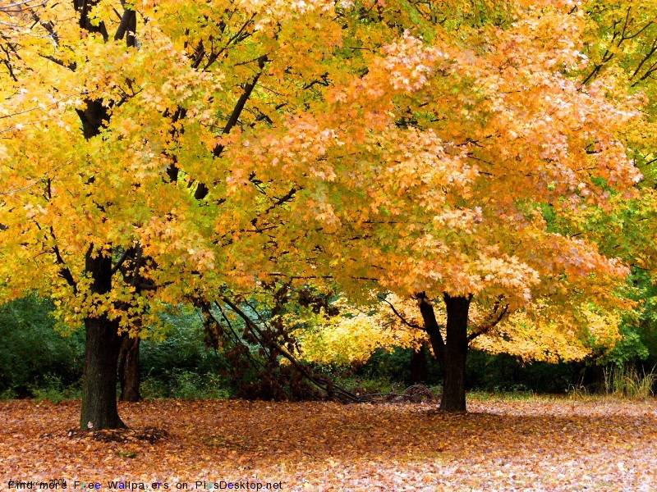
ЛИСТОПАД

Slide 20
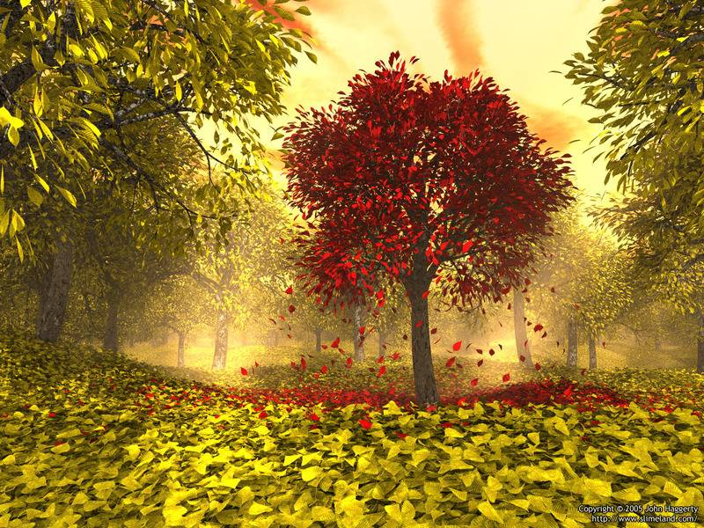

Slide 21
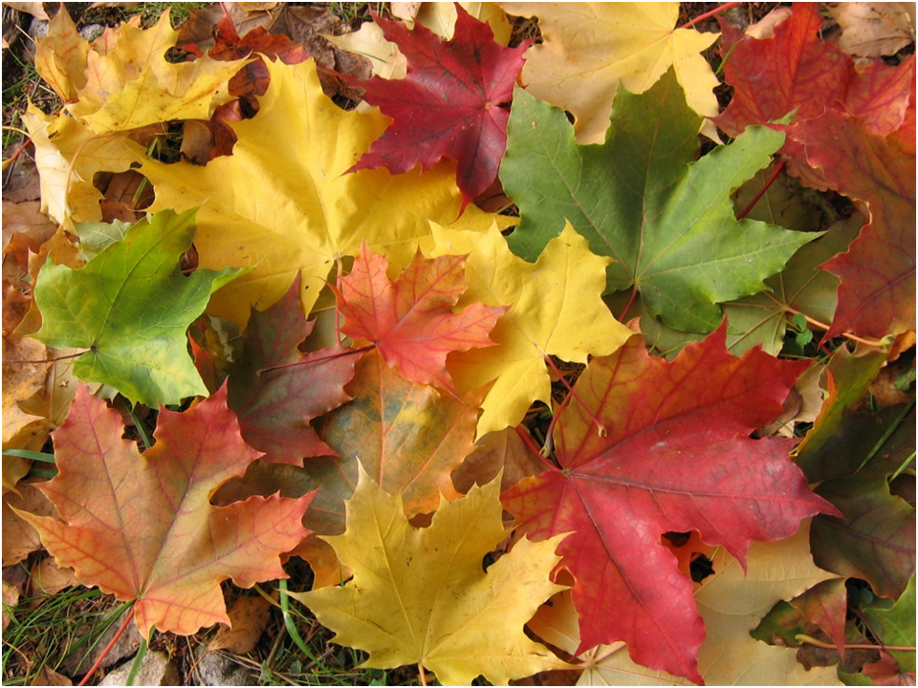

Slide 22
стр. 73,упр.161

Slide 23
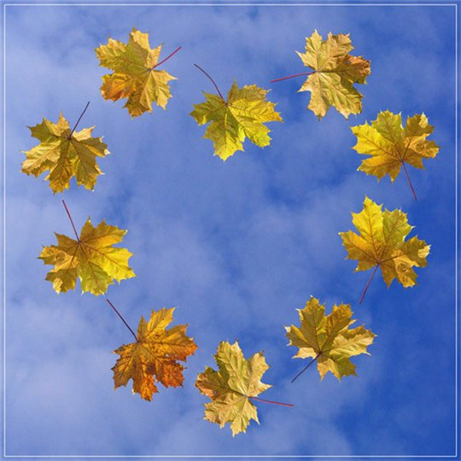
МОЛОДЦЫ!

